Slide 1
Project_Web
B777022 윤병창
Notes:
시작

Slide 2
목차(Index)
목적
구조
형태
참조

Slide 3


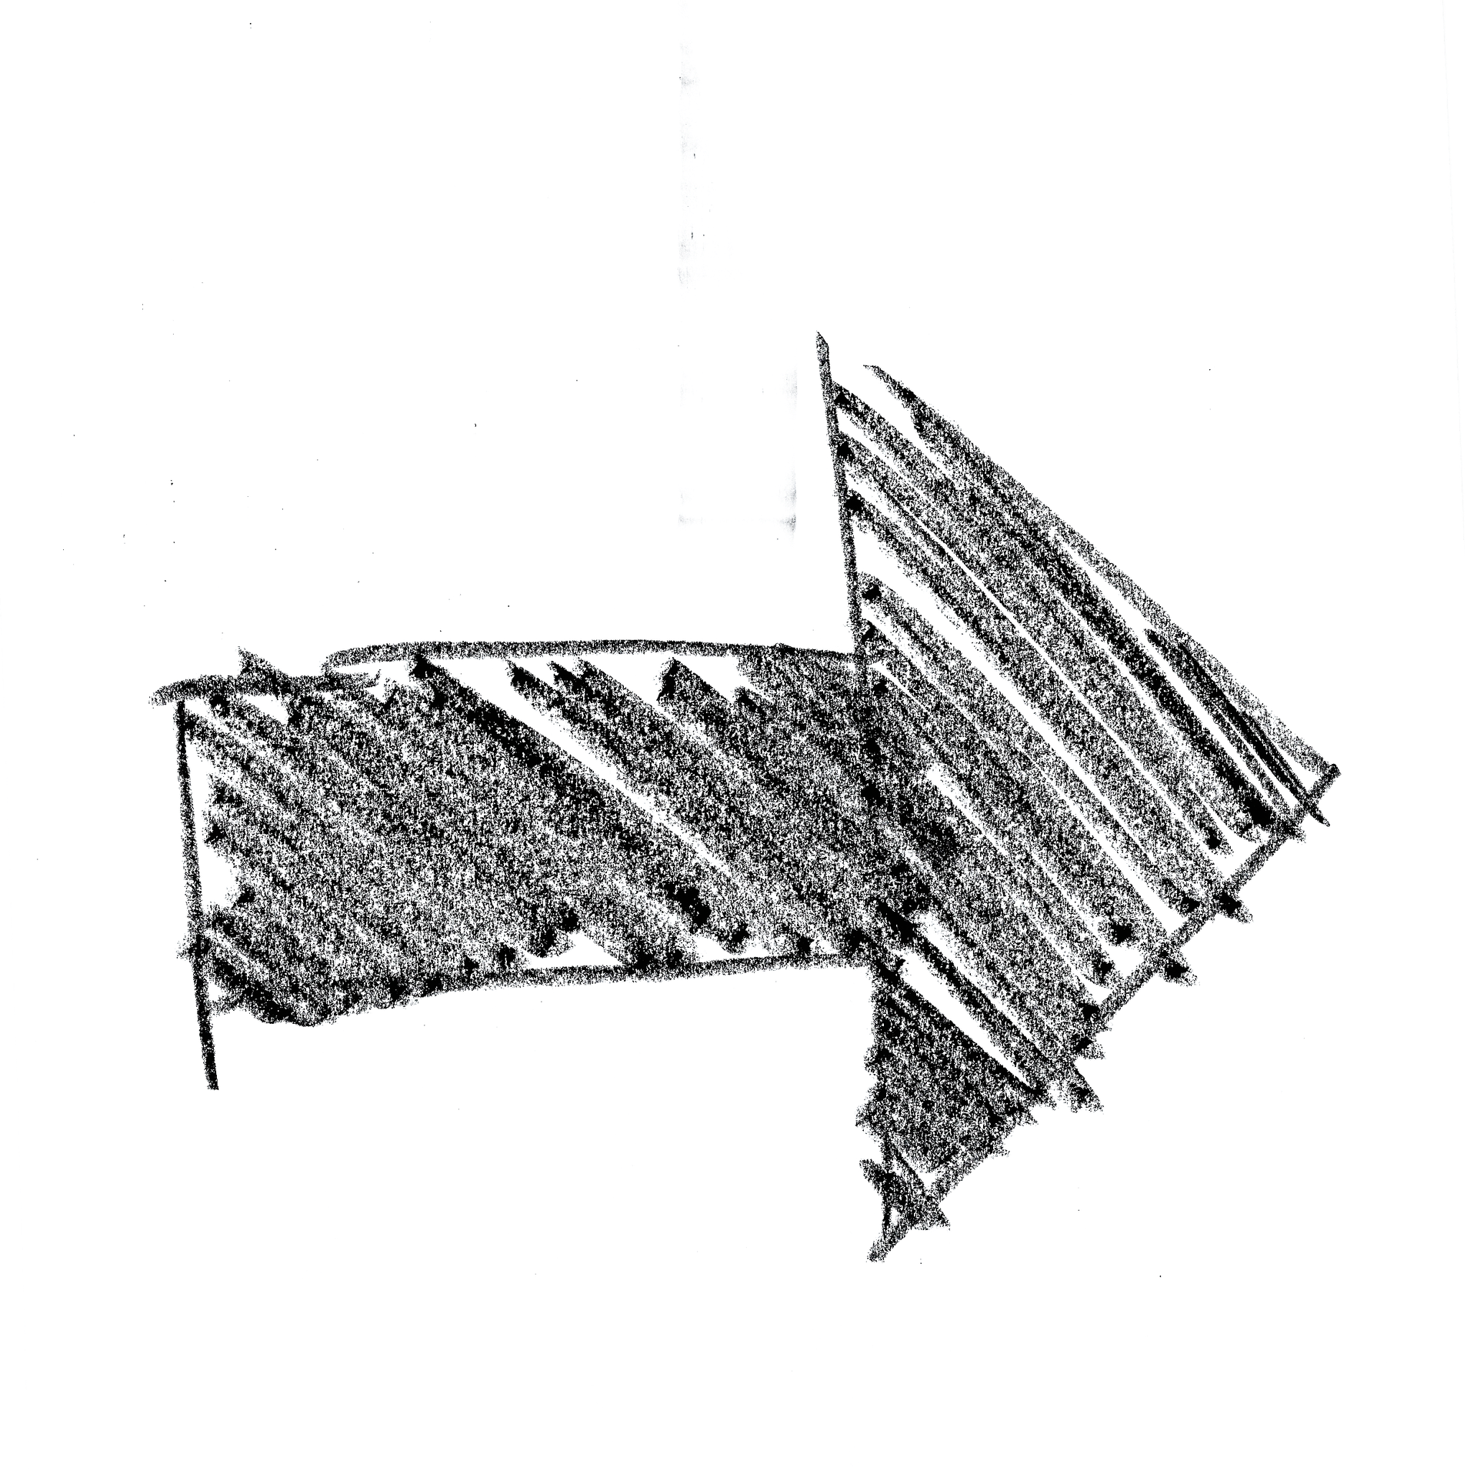
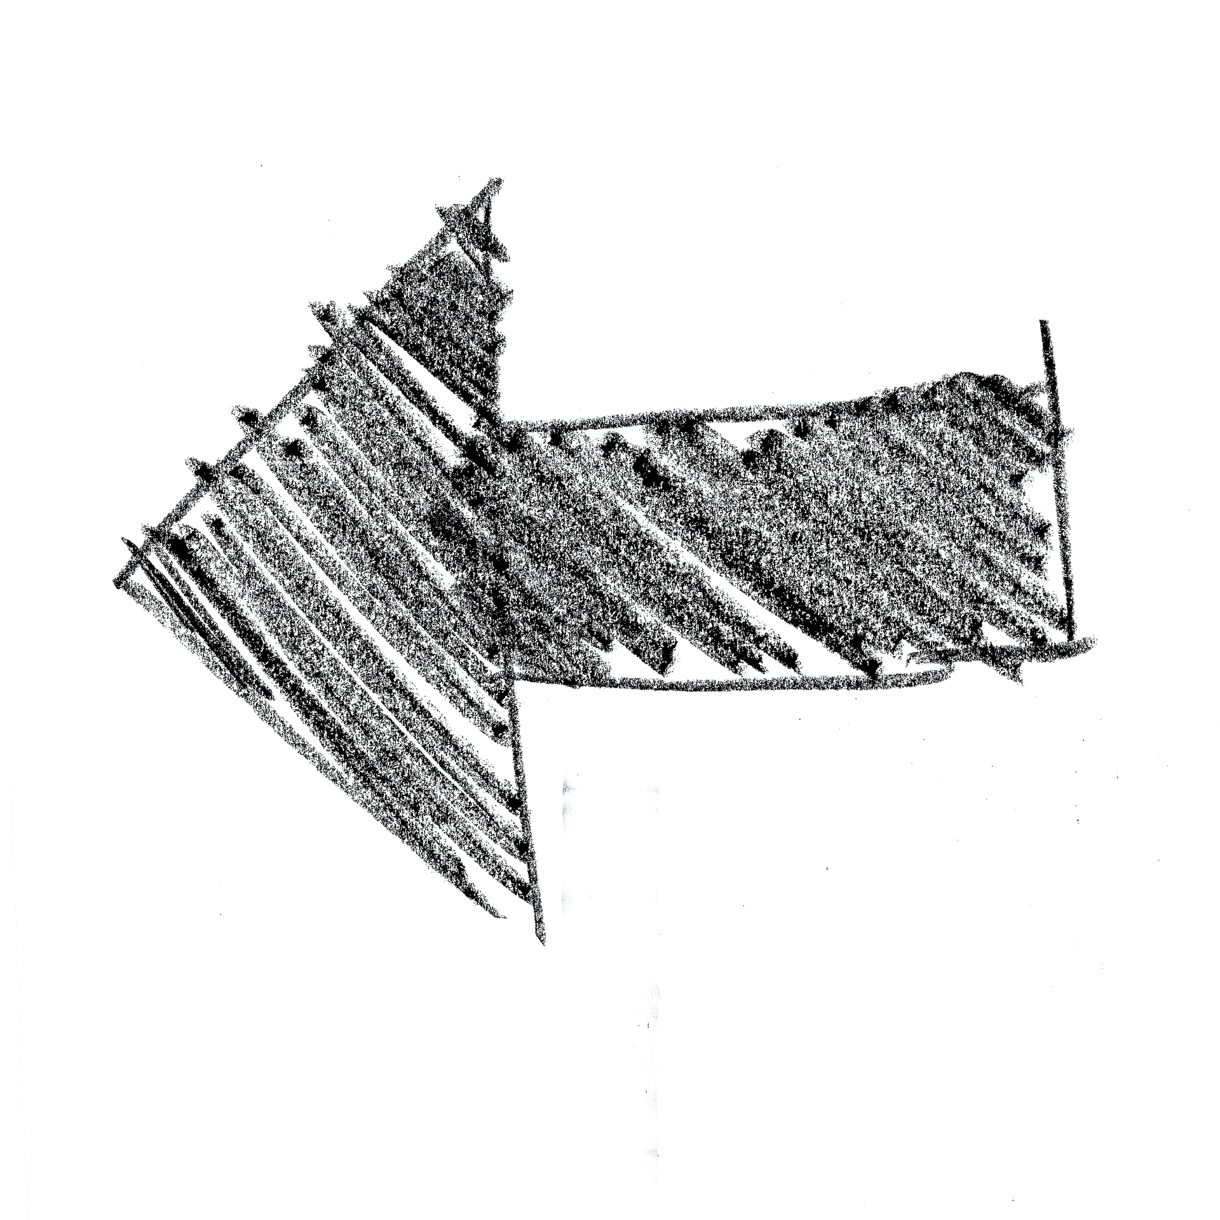

사운드 파일 저장 및 재생
Notes:
만들 것

Slide 4

Notes:
방식

Slide 5
Main.css
Page_Title.html
Animation.js
<!--
Page_Check.html
-->
Notes:
방식

Slide 6
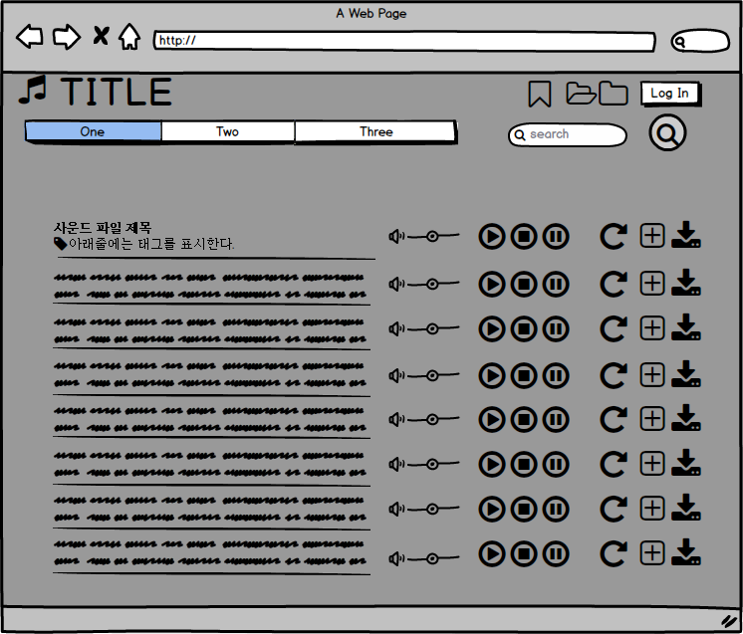
Home
upload
tag
Notes:
모양
Nav, ul, li 태그 이용 -> 메뉴바
Div 태그 우선 이용 -> 본문
Z-index로 레이어 구별
Float으로 위치 고정

Slide 7
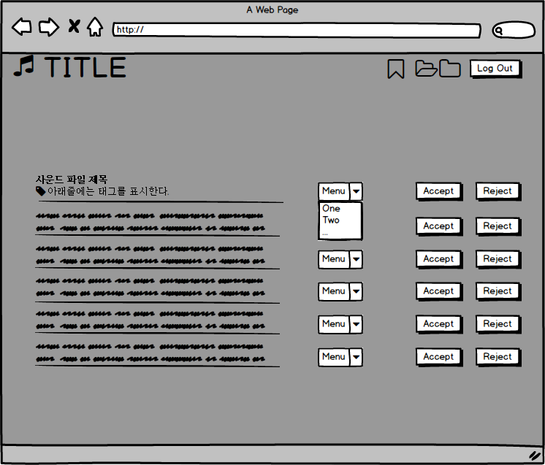

Notes:
모양2

Slide 8

브금저장소
Notes:
참조

Slide 9
Fin
Notes:
끝

